Slide 1
Министерство образования и науки Республики Башкортостан ГАПОУ Уфимский топливно-энергетический колледж
Проект-презентация по дисциплине «Основы гидравлики, теплотехники и аэродинамики»
Тема: «Виды давления»
Выполнил:
студент группы 1ГСУ Яхина Даяна
Руководитель: Валеева Зульфия Азатовна
г.Уфа-2020

Slide 2
Введение
Данная исследовательская работа посвящена теме «Виды давления».
Эта тема актуальна для моей специальности 08.02.08 «Монтаж и эксплуатация оборудования и систем газоснабжения».
Исследовательская работа будет участвовать в дистанционном конкурсе студенческих работ.

Slide 3
Цели и задачи проекта.
Изучить виды давления;
Рассмотреть основные определения видов давления;
Обобщить изученный материал.

Slide 4
Что такое давление? 1. Давле́ние на поверхность — экстенсивная физическая величина, численно равная силе, действующей на единицу площади поверхности перпендикулярно этой поверхности. В данной точке давление определяется как отношение нормальной составляющей.(Википедия)

Slide 5
2. Давление- скалярная физическая величина, равная силе, действующей на единицу площади поверхности. (Словарь газовика)

Slide 7
Виды давления:
Абсолютное давление
Относительное давление
Избыточное и манометрическое давление
Естественное давление
Разряжение и вакууметрическое давление
Атмосферное давление

Slide 8
Абсолютное давление
Абсолютное давление ─ это истинное давление жидкостей, паров или газов, которое отсчитывается от абсолютного нуля давления (абсолютного вакуума).
Формула: Pabc=Pизб+Рат

Slide 9
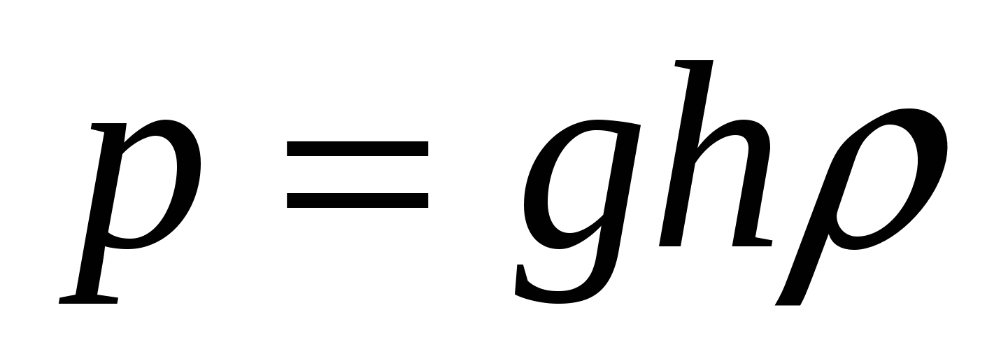
Атмосферное давление Атмосфе́рное давле́ние — давление атмосферы, действующее на все находящиеся в ней предметы и на земную поверхность, равное модулю силы, действующей в атмосфере, на единицу площади поверхности по нормали к ней. Пьезометры и манометры измеряют избыточное манометрическое давление, то есть они работают, если полное давление в жидкости превышает величину, равную одной атмосфере p = 1 кгс/см2 = 0,1 МПа. Вычисляется по формуле:

Slide 10
Относительное давление
Относительное давление - это величина которая показывает какую долю в общем давлении занимает давление данного газа и измеряется в %.
Формула: Р (отн) =Р (всех газов) /Р (абс) *100%.

Slide 11
Избыточное давление
Избыточным называют давление, создаваемое искусственно в сосудах, паровых или водогрейных котлах, трубопроводах и отсчитываемое от имеющегося уже давления атмосферного. Избыточное давление указывает на сколько давление внутри сосуда больше атмосферного. Pизб измеряется манометрами и получило название манометрического.
Если в сосудах давление избыточное, то абсолютное давление равно сумме атмосферного и избыточного давления:
Pабс = Pбар + Pизб.

Slide 12
Вакууметрическое давление
Вакуумметрическое давление, или вакуум, — недостаток давления до атмосферного (дефицит давления), т. е. разность между атмосферным или барометрическим и абсолютным давлением:
Рвак = Ра – Р или Рвак/γ = (Ра - Р)/γ = hвак
Где hвак — вакуумметрическая высота, т. е. показание вакуумметра В, подключенного к резервуару, показанному на рисунке ниже. Вакуум выражается в тех же единицах, что и давление, а также в долях или процентах атмосферы. Из выражений последних двух выражений следует, что вакуум может изменяться от нуля до атмосферного давления; максимальное значение hвак при нормальном атмосферном давлении (760 мм рт. ст.) равно 10,33 м вод. ст.

Slide 13
Естественное давление
Естественное циркуляционное давление- это:
1. Циркуляционное давление в системах с естественной циркуляцией.
2. Давление, возникающее за счет охлаждения воды в отопительных приборах.
3. Давление, возникающее за счет охлаждения воды в трубопроводах.
4 Давление, возникающее за счет охлаждения воды отопительных приборах и трубопроводах.

Slide 14
Приборы для измерения давления. Виды и работа. Применение
Характеристикой давления является сила, которая равномерно воздействует на единицу площади поверхности тела. Эта сила оказывает влияние на различные технологические процессы. Давление измеряется в паскалях. Один паскаль равен давлению силы в один ньютон на площадь поверхности в 1 м². Применяют приборы для измерения давления.
Виды и работа Приборы, измеряющие давление, называются манометрами. В технике чаще всего приходится определять избыточное давление. Значительный интервал измеряемых величин давлений, особые условия измерения их во всевозможных технологических процессах обуславливает разнообразие видов манометров, которые имеют свои различия по конструктивным особенностям и по принципу работы. Рассмотрим основные из применяемых видов.

Slide 15
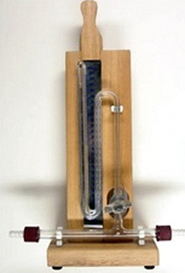
Барометры Барометром называют прибор, измеряющий давление воздуха в атмосфере. Существует несколько видов барометров. Ртутный барометр действует на основе перемещения ртути в трубке по определенной шкале.

Slide 16
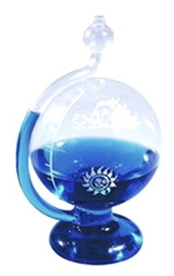
Жидкостный барометр Жидкостный барометр работает по принципу уравновешивания жидкости давлением атмосферы

Slide 17
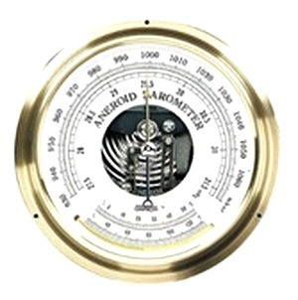
Барометр-анероид Барометр-анероид работает на изменении размеров металлической герметичной коробки с вакуумом внутри, под действием давления атмосферы.

Slide 18
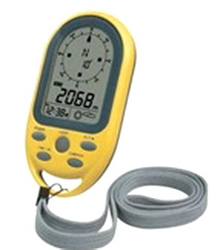
Электронный барометр Электронный барометр является более современным прибором. Он преобразовывает параметры обычного анероида в цифровой сигнал, отображающийся на жидкокристаллическом дисплее.

Slide 19
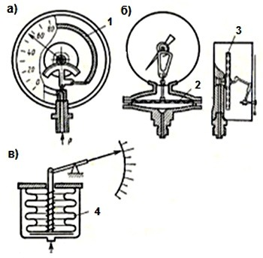
Деформационные манометры В технической области приобрели популярность деформационные приборы для измерения давления. Их принцип работы заключается в деформации чувствительного элемента. Эта деформация появляется под действием давления. Упругий компонент связан со считывающим устройством, имеющим шкалу с градуировкой единицами давления. Деформационные манометры делятся на: Пружинные. Сильфонные. Мембранные.

Slide 20
.
Пружинные манометры
В этих приборах чувствительным элементом является пружина, соединенная со стрелкой передаточным механизмом. Давление воздействует внутри трубки, сечение старается принять круглую форму, пружина (1) пытается раскручиваться, в результате стрелка передвигается по шкале (рисунок 3а).
Мембранные манометры
В этих приборах упругим компонентом является мембрана (2). Она прогибается под давлением, и воздействует на стрелку с помощью передаточного механизма. Мембрану изготавливают по типу коробки (3). Это увеличивает точность и чувствительность прибора из-за большего прогиба при равном давлении (рисунок 3б).
В приборах сильфонного типа (рисунок 3в) упругим элементом является сильфон (4), который выполнен в виде гофрированной тонкостенной трубки. В эту трубку воздействует давление. При этом сильфон увеличивается в длину и с помощью механизма передачи передвигает стрелку манометра.
Сильфонные и мембранные виды манометров используют для замеров незначительных избыточных давлений и вакуума, так как упругий компонент имеет небольшую жесткость. При применении таких приборов для измерения вакуума они получили название тягомеров. Прибор, измеряющий избыточное давление, является напоромером, для измерения избыточного давления и вакуума служат тягонапоромеры.

Slide 21
.
Классы точности
Измерительные манометры разделяют на два класса:
Образцовые.
Рабочие.
Образцовые приборы определяют погрешность показаний рабочих приборов, которые участвуют в технологии производства продукции.
Класс точности взаимосвязан с допустимой погрешностью, которая является величиной отклонения манометра от действительных величин. Точность прибора определяется процентным соотношением от максимально допустимой погрешности к номинальному значению. Чем больше процент, тем меньше точность прибора.
Образцовые манометры имеют точность намного выше рабочих моделей, так как они служат для оценки соответствия показаний рабочих моделей приборов. Образцовые манометры применяются в основном в условиях лаборатории, поэтому они изготавливаются без дополнительной защиты от внешней среды.
Пружинные манометры имеют 3 класса точности: 0,16, 0,25 и 0,4. Рабочие модели манометров имеют такие классы точности от 0,5 до 4.

Slide 22
.
Применение манометров
Приборы для измерения давления наиболее популярные приборы в различных отраслях промышленности при работе с жидким или газообразным сырьем.
Перечислим основные места использования приборы для измерения давления в:
Газо- и нефтедобывающей промышленности.
Теплотехнике для контроля давления энергоносителя в трубопроводах.
Авиационной отрасли промышленности, автомобилестроении, сервисном обслуживании самолетов и автомобилей.
Машиностроительной отрасли при применении гидромеханических и гидродинамических узлов.
Медицинских устройствах и приборах.
Железнодорожном оборудовании и транспорте.
Химической отрасли промышленности для определения давления веществ в технологических процессах.
Местах с применением пневматических механизмов и агрегатов.

Slide 23
Литература
Штеренлихт, Давид Вениаминович. Гидравлика.Учеб.для студ-ов вузов по спец."Гидромелиорация".В 2 кн.Кн.1.- 2-е изд., перераб. и доп..- М.: Энергоатомиздат, 2006.- 349 с
Башта Т.М. Гидравлика, гидромашины и гидроприводы: Учебник для студ.втузов/ [Т.М.Башта, С.С.Руднев, Б.Б.Некрасов и др.].- 2-е изд., перераб.- М.: Машиностроение, 2008.- 422 с.
https://ru.wikipedia.org/wiki/Заглавная_страница
https://kartaslov.ru/книги/Николай_Александрович_Каменников_Словарь_терминов_газовой_промышленности/1
Шейпак А.А. Гидравлика и гидропневмопривод: учебное пособие. Ч. 1. Основы механики жидкости и газа. М.: МГИУ, 2003.

Slide 24
Заключение
Изучили виды давления .
Рассмотрели основные определения видов давления.
Обобщить изученный материал.

